Slide 1
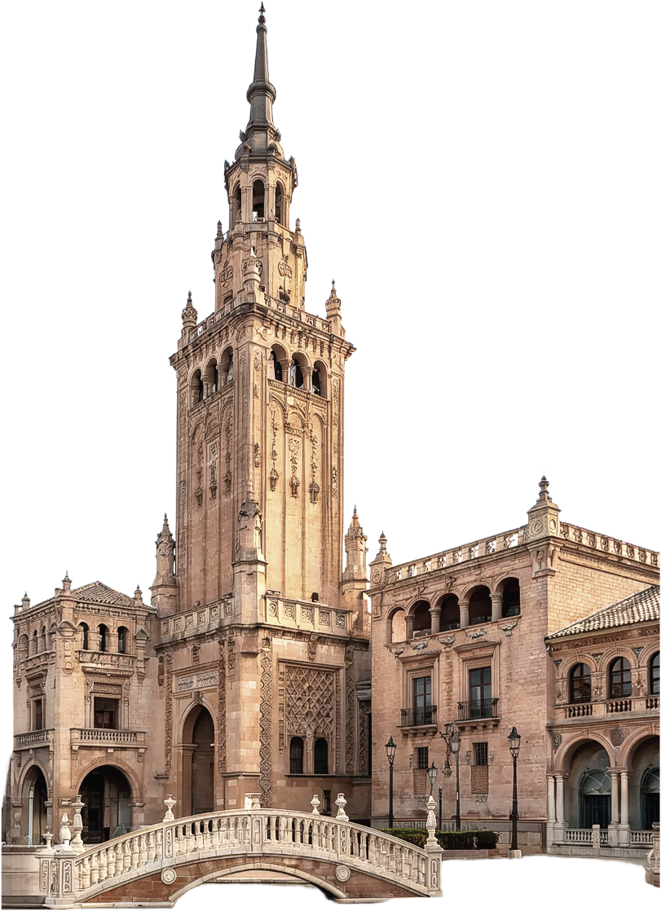



시에스타의 위기:
  변화하는 스페인 생활 문화
현대 스페인에서 시에스타는 사라지고 있을까?
영어 읽기와 쓰기(A) 한정희 교수님 (월3교시)
<FiFi>
배혜린, 명지현, 방다인, 손선희, 양수정, 유하온, 이지현, 정현규, 홍혜솔
Date
2026.06.11.(목)

Slide 2


기억에 남는 우리 팀 에피소드

Slide 3


가장 신경 쓴 장면

Slide 4

감상 포인트

Slide 5

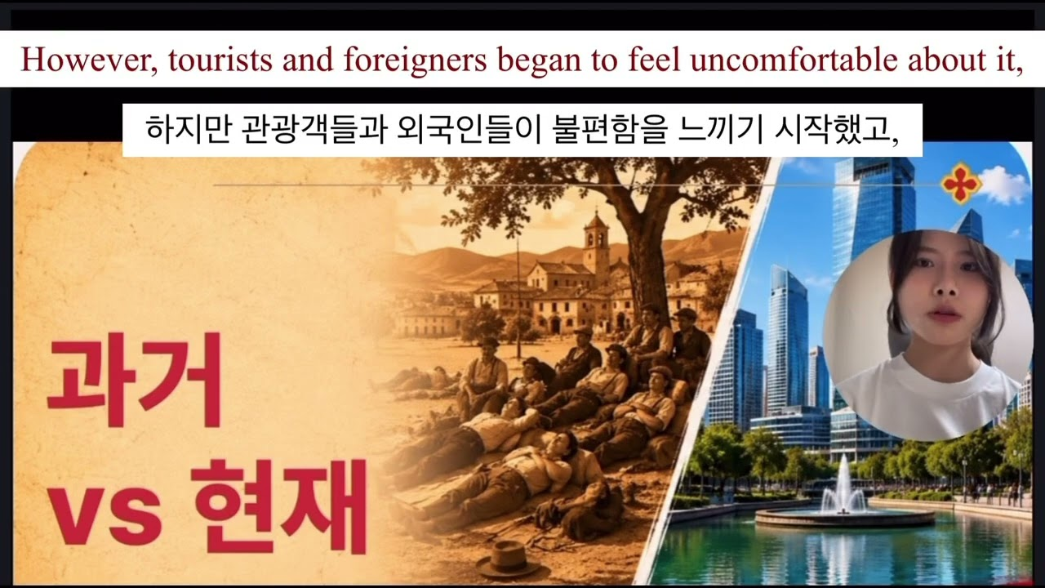

Slide 6




발표 들어주셔서 감사합니다!
¡Gracias por escuchar mi presentación!
영어 읽기와 쓰기(A) 한정희 교수님 (월3교시)
<FiFi>
배혜린, 명지현, 방다인, 손선희, 양수정, 유하온, 이지현, 정현규, 홍혜솔
Date
2026.06.11.(목)

Slide 7

팀원 역할
총감독: 배혜린
서기: 홍혜솔
영상 편집 시 한국어 자막 책임: 손선희
소품 준비 및 각종 촬영 보조: 명지현, 정현규
음향: 이지현
촬영 및 편집: 방다인, 유하온
조별 톡방에 공지 담당: 양수정

